Slide 1
CHÀO MỪNG CÁC CON ĐẾN VỚI TIẾT HỌC
MÔN : TOÁN

Slide 2
KHỞI ĐỘNG

Slide 3


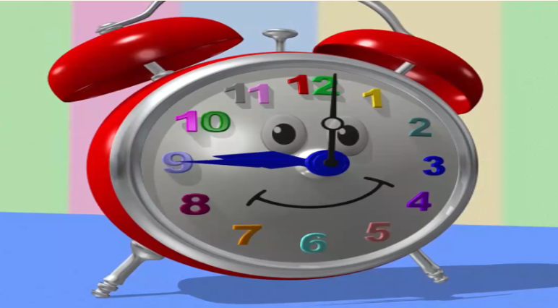









Slide 4

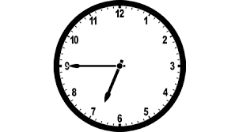
Đồng hồ chỉ mấy giờ?
6 giờ 45 phút
Hay: 7 giờ kém 15 phút

Slide 5

Chúc mừng bạn đã nhận được 3 điểm thưởng Classdojo!

Slide 6
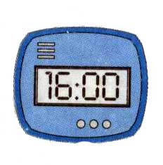
Đồng hồ chỉ mấy giờ?
16 giờ

Slide 7
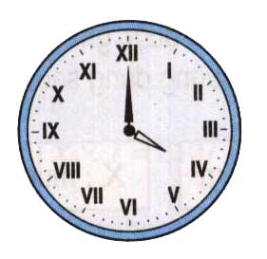
Đồng hồ chỉ mấy giờ?
4 giờ

Slide 8
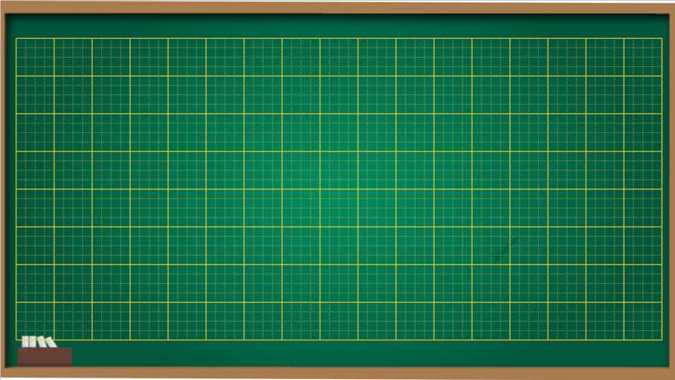
Thứ sáu ngày 4 tháng 3 năm 2022
Toán
Thực hành xem đồng hồ
8

Slide 9
YÊU CẦU CẦN ĐẠT
01.
01.
02.
- Biết thực hiện phép nhân số có 4 chữ số với số có một chữ số. (có nhớ hai lần không liền nhau).
Nắm chắc biểu tượng về thời gian (chủ yếu về thời điểm)
Biết xem đồng hồ (Chính xác đến từng phút)

Slide 10
Khám phá

Slide 11
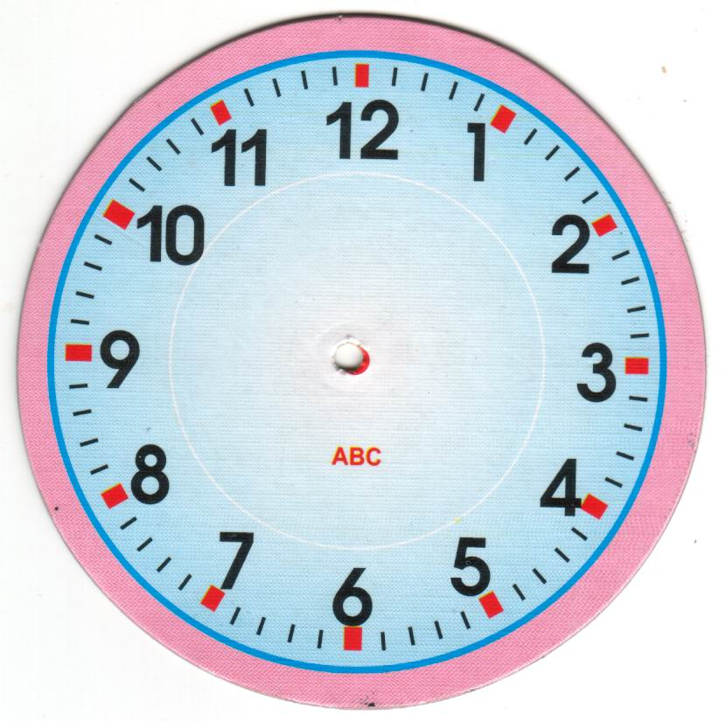
* Đồng hồ chỉ mấy giờ?
6 giờ 10 phút
* Nêu vị trí kim giờ và kim phút khi đồng hồ chỉ 6 giờ 10 phút.
Kim giờ ở vị trí hơn số 6 một chút và kim phút chỉ số 2

Slide 12
Đồng hồ chỉ mấy giờ?
6 giờ 12 phút
- Kim giờ và kim phút đang ở vị trí nào?
- Kim giờ ở vị trí quá số 6 một chút. Như vậy là hơn 6 giờ. Kim phút ở vạch nhỏ thứ hai sau số 2.
* Kim phút đi từ vạch nhỏ này sang đến vạch nhỏ liền sau là được một phút. Vậy kim phút đã đi từ vị trí số 12 đến vị trí vạch nhỏ thứ 3 sau vạch số 2, tính theo chiều quay của đồng hồ hết bao nhiêu phút?

Slide 13
Đồng hồ chỉ mấy giờ?
6 giờ 56 phút
Hoặc 7 giờ kém 4 phút
- Kim giờ và kim phút đang ở vị trí nào?
- Kim giờ ở vị trí quá số 6, gần sát số 7. Như vậy là hơn 6 giờ. Kim phút ở vạch nhỏ thứ nhất sau số 11.
- Còn thiếu mấy phút nữa thì đến 7 giờ?
* Còn thiếu 4 phút nữa thì đến 7 giờ, ta có cách đọc giờ thứ hai là 7 giờ kém 4 phút.
- Khi kim phút chỉ đến vạch số 11 là kim đã đi được 55 phút tính từ vạch số 12 theo chiều quay kim đồng hồ, kim chỉ thêm được một vạch nữa là được thêm 1 phút, vậy kim phút chỉ đến phút thứ 56. Đồng hồ chỉ 6 giờ 56 phút.

Slide 14
Luyện tập

Slide 15
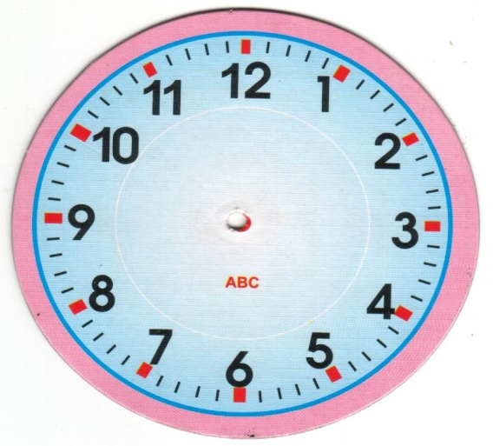
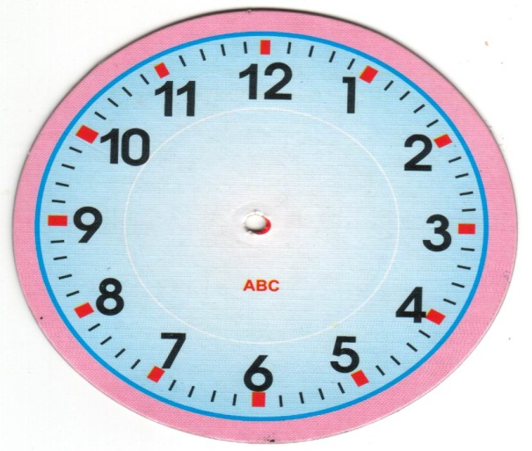
Bài 1:
Mỗi đồng hồ chỉ mấy giờ?
A
B
c
2 giờ 10 phút
5 giờ 16 phút
11 giờ 21 phút
D
E
G
9 giờ 34 phút
10 giờ 39 phút
3 giờ 57 phút
Hoặc 10 giờ kém 26 phút
Hoặc 11 giờ kém 21 phút
Hoặc 4 giờ kém 3 phút

Slide 16
Bài 2: Đặt thêm kim phút để đồng hồ chỉ:
a) 8 giờ 7 phút
b) 12 giờ 34 phút
c) 4 giờ kém 13 phút

Slide 17
04.
VẬN DỤNG

Slide 18
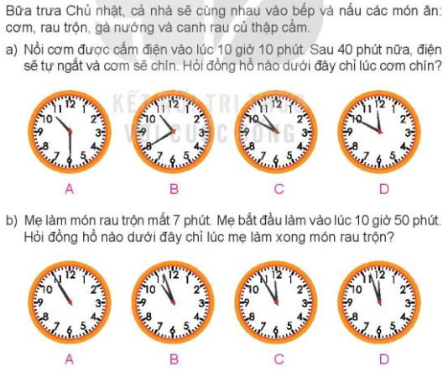

Slide 19
YÊU CẦU CẦN ĐẠT
01.
01.
02.
- Biết thực hiện phép nhân số có 4 chữ số với số có một chữ số. (có nhớ hai lần không liền nhau).
Nắm chắc biểu tượng về thời gian (chủ yếu về thời điểm)
Biết xem đồng hồ (Chính xác đến từng phút)

Slide 20
HOẠT ĐỘNG TIẾP NỐI
1
2
Chuẩn bị bài : Thực hành xem đồng hồ (Tiếp theo)
Ôn lại kĩ năng xem đồng hồ (chính xác đến từng phút)

Slide 21
CHÀO TẠM BIỆT CÁC CON!

